Slide 1
«Путешествие по Великобритании»
Лошманова О. Н.
Педагог дополнительного образования
МОУ ДОД «ДЭБЦ»
Г. Павловский Посад

Slide 2
Изучение иностранного языка способствует формированию достойного образа россиянина за
рубежом, дает возможность нести и распространять свою культуру и осваивать другую.
Цель программы: создание условий для интеллектуального развития ребенка и
формирования его коммуникативных
навыков.

Slide 3
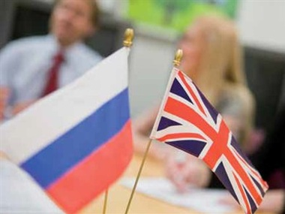
Задачи
Развивающие
- навыки диалогической речи;
- навыки аудирования;
- память, мышление , воображение;
-познавательный интерес.
Обучающие
- познакомить с Великобританией, ее культурой;
- обучить грамматическим основам языка;
- познакомить с лексикой и фразами по изучаемым темам.
Воспитывающие
- воспитать уважительное отношение к другим народам и культурам;
- воспитать чувство толерантности;
- формирование мотивации к познанию и творчеству.

Slide 4
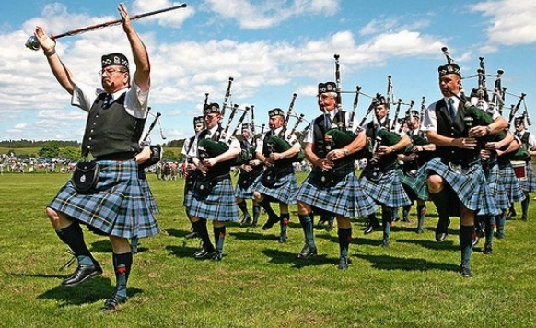
Базовые темы программы:
1. История Великобритании.
2. Города Великобритании.
3. Традиции и обычаи.
4. Культура питания двух стран.
5. Наше здоровье в наших руках
6. Культура без границ.
7. Повседневная жизнь.
8. ПДД

Slide 5
Срок реализации программы 1 год
Возраст обучающихся по данной программе
10-12 лет.
Режим занятий:
2 занятия по 45 минут
2 раза в неделю
Объем программы
144 часа
Формы проведения образовательного процесса:
индивидуальная
групповая
коллективная

Slide 6
Ожидаемые результаты
Личностные
знакомство с миром, отражаемым иностранным языком;
Метапредметные
развитие умений взаимодействовать с окружающими;
Предметные
овладение начальными представлениями о нормах иностранного языка (фонетических, лексических, грамматических);
Мотивация к изучению иностранных языков
расширение общего лингвистического кругозора;
развитие познавательной, эмоциональной и волевой сфер детей
овладение речевыми навыками и умениями

Slide 7
Диагностическое обследование
Текущий контроль
(наблюдение, анализ)
Итоговый контроль
(проводится 2 раза в год в декабре и мае в форме итоговых занятий и индивидуальной беседы)
Итоговые занятия
Проведение праздничных мероприятий
Открытые занятия для родителей
Презентация докладов
Викторины

Slide 8
Реализации программы во внеурочной деятельности
Учет принципа преемственности дополнительного образования
Усиление вариативной составляющей общего образования: английский язык, история, география, литература
Наличие коммуникативной и социокультурной направленностей

Slide 9
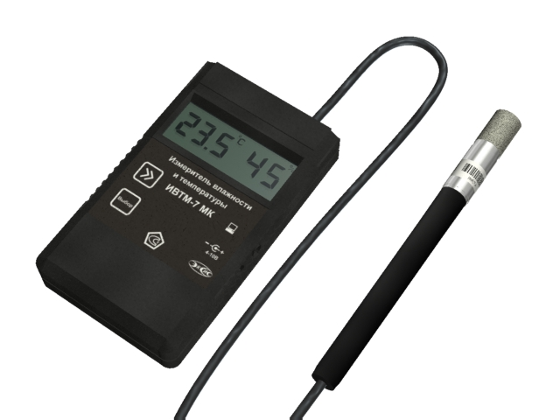
СанПин условия
Программа реализуется в соответствии с нормами и требованиями СанПиН 2.4.4.3172-14.
Продолжительность занятий 45 минут, с перерывом между зянятиями 10 минут.
Наполняемость группы- 10 человек.
Занятия проходят в кабинете 25 кв.м.
Влажность воздуха в кабинете 40-60%, уровень освещенности 400 лк .
На занятии проводятся физкультминутки

Slide 10
Спасибо!!!

